Slide 1
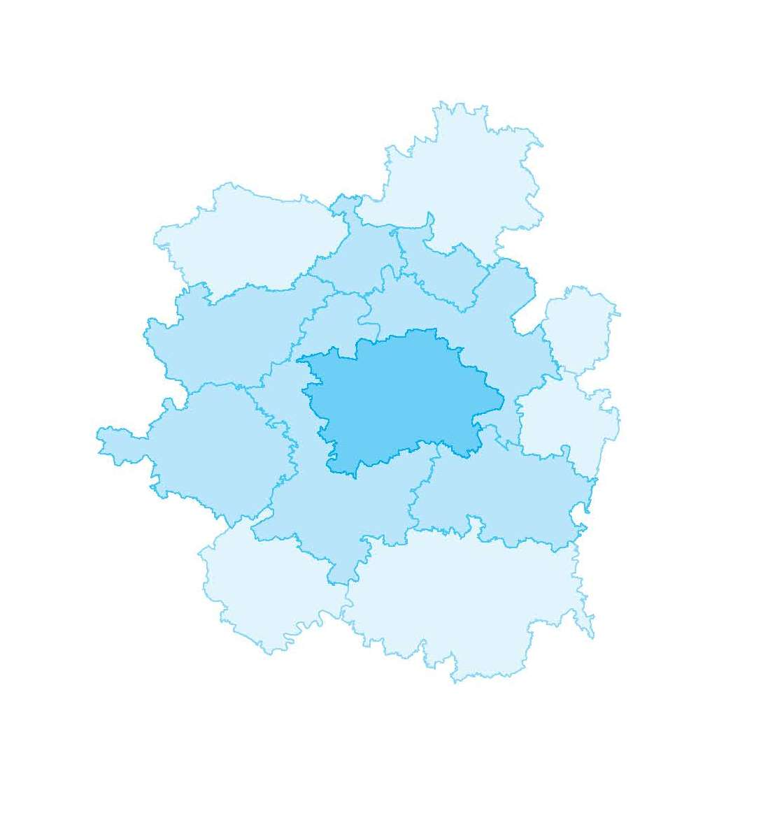
Pracovní skupina Terminály veřejné dopravy
Institut plánování a rozvoje hl. m. Prahy
9. května 2017

Slide 2
Program
Úvodní slovo a představení odborníků
Proces hodnocení
Předložené projektové záměry
Další postup

Slide 3
Integrovaná strategie pro ITI PMO
Integrovaný nástroj pro nové programové období
Specifikace čerpání prostředků z ESI fondů na území PMO
Specifikace aktivit pro danou oblast, ale nejedná se o „změkčování“ podmínek nastavených IROP
Důraz na „územní integrovaný přístup“

Slide 4
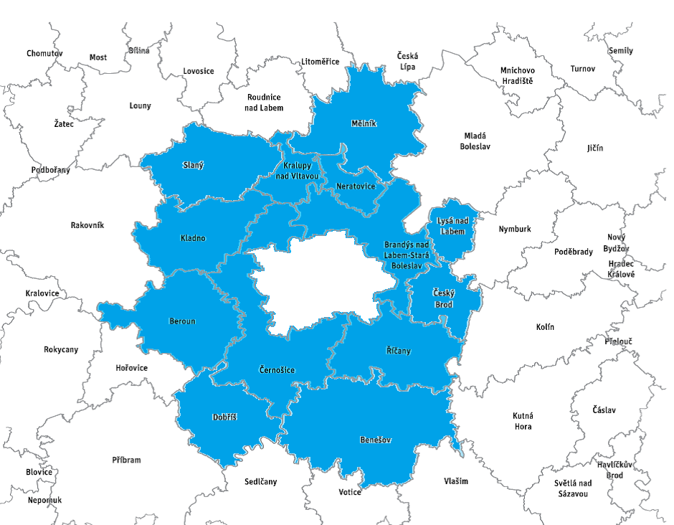
Zacílení podpory z IROP v ITI

Slide 5
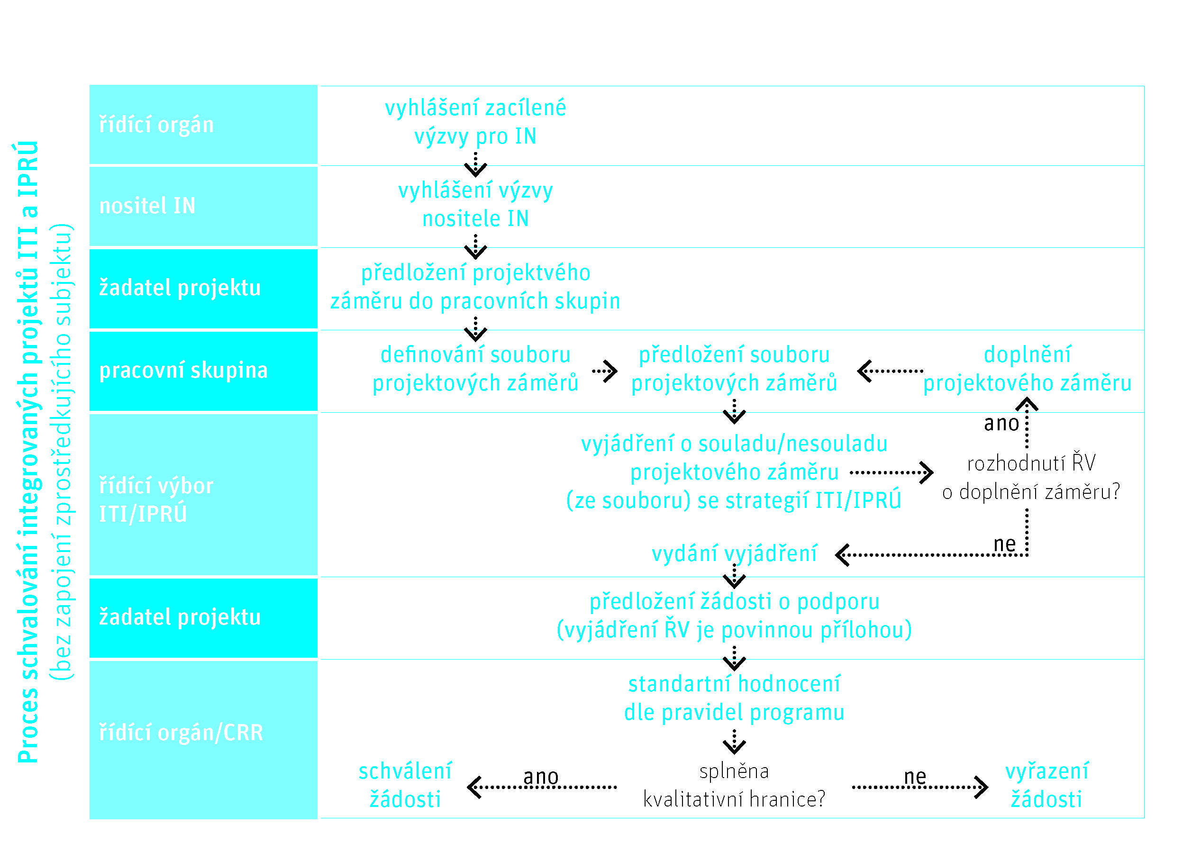
Proces schvalování projektů

Slide 6
Alokace opatření ITI
Opatření 1.1.1 Strategie ITI (Terminály a parkovací systémy)
Celkové způsobilé výdaje 833 043 tis. Kč
Příspěvek Unie – IROP 708 086 tis. Kč
Finanční plán Opatření 1.1.1 Strategie ITI
2017 + 2018 + 2019 – 41 % celé alokace (287 337 tis. Kč)

Slide 7
Opatření 1.1.1 Strategie ITI (Terminály a parkovací systémy)
Indikátor | Opatření 1.1.1 | Výzva č. 3 | Předložené PZ
 |  | (ideální stav)
Počet nových nebo rekonstruovaných přestupních terminálů ve veřejné dopravě (terminály) | 10 (7 milník) | 3 | 5
Počet vytvořených parkovacích míst (parkovací místa) | 2265 | 680 | 173
Počet parkovacích míst pro jízdní kola (parkovací místa) | 500 | 150 | 169
Počet osob přepravených veřejnou dopravou (osoby/rok) | 27 500 000 (za celý SC 1.2) | 8 250 000 | 3 995 442
Alokace ERDF | 708 086 000Kč | 212 500 000 Kč | 180 167 581,40 Kč

Slide 8
Posouzení souladu PZ se strategií ITI PMO
Výkonný tým nositele
Kontrola projektových záměrů a kritérií ŘV ITI PMO
Předloženo 5 projektových záměrů
Všechny byly před konáním pracovní skupiny vyhodnoceny kladně
V případě neúčasti žadatele na PS, může dojít k nesplnění kritéria Předkladatelé prokazatelně připravovali projektový záměr v koordinaci s nositelem ITI PMO.

Slide 9
Předložené projektové záměry
5 předložených projektových záměrů:
Modernizace autobusového terminálu v Sázavě a parkoviště P+R v ulici Gen. Vedrala Sázavského
Autobusový terminál měst Nový Knín
Výstavba a modernizace terminálu – přestupního uzlu – město Řevnice
Dopravní terminál Týnec nad Sázavou
Terminál Benešov
projektové záměry za 211 961 860,47 Kč (CZV)
Celkový součet hodnot indikátorů:
Počet nových nebo rek. přestupních terminálů: 5
Počet vytvořených parkovacích míst: 173
Počet parkovacích míst pro jízdní kola: 169
Počet osob přepravených veř. dopravou: 3.653.815 → 3.995.442 (+9,35 %)

Slide 10
Předložené projektové záměry
Č. | Název projektu | Žadatel | Termín realizace projektu | CZV | Výše podpory EU | Vlastní zdroje | Nezpůsobilé výdaje | 75201 Terminály | 74001 parkovací místa | 76401 parkovací místa (kola) | 75110 přepravené osoby/rok
1 | Modernizace autobusového terminálu v Sázavě a parkoviště P+R… | Město Sázava | 2/18 – 12/18 | 36.773.683 | 31.257.630,55 | 3.677.368,30 | 303.105 | 0 → 1 | 0 → 38 | 0 → 12 | 276.208 → 290.000 (+4,9 %)
2 | Autobusový terminál města Nový Knín | Město Nový Knín | 11/17 – 9/18 | 15.400.000 | 13.090.000 | 1.540.000 | 0 | 0 → 1 | 0 → 23 | 0 → 35 | 30.000 → 39.000 (30 %)
3 | Výstavba a modernizace terminálu – přestupního uzlu – město Řevnice | Město Řevnice | 2/18 – 9/18 | 16.092.533 | 13.678.653,05 | 1.609.253,3 | 0 | 0 → 1 | 0 → 112 | 0 → 108 | 1.272.755 → 1.305.605 (+2,58 %)
4 | Dopravní terminály Týnec nad Sázavou | Město Týnec nad Sázavou | 2/18 – 12/18 | 32.584.533,47 | 27.696.853,45 | 3.258.453,35 | 464.659,55 | 0 → 1 | - | 0 → 14 | 343.837 → 360.837 (+4,94 %)
5 | Terminál Benešov | Město Benešov | 2/18 – 10/19 | 111.111.111 | 94.444.444,35 | 11.111.111,11 | 49.942.285 | 0 → 1 | - | - | 1.731.015 → 2.000.000 (+15,54 %)
 |  | CELKEM |  | 211.961.860,47 | 180.167.581,40 | 21.196.186,05 | 50.710.049,55 | 0 → 5 | 0 → 173 | 0 → 169 | 3.653.815 → 3.995.442 (+9,35)

Slide 11
Projekt 1 Modernizace autobusového terminálu v Sázavě a parkoviště P+R v ulici Gen. Vedrala Sázavského
Aktivity projektu (investiční fáze):
Rekonstrukce a modernizace autobusového nádraží
Parkoviště P+R, parkovací automat
Parkoviště B+R
Nástupiště pro autobusy, přístřešky zastávek
Chodníky a přechody pro chodce, jízdní pruhy pro cyklisty
Spojovací chodník autobusového a vlakového nádraží, parkoviště P+R a podchodu do města
Příjezdová komunikace, svislé a vodorovné značení
Osvětlení, lavičky, odpadkové koše, informační tabule
Vegetační úpravy, odvodnění

Slide 12
Projekt 2 Autobusový terminál města Nový Knín
Aktivity projektu (investiční fáze):
Výstavba nového autobusového terminálu
Výstavba parkovacích systémů P+R, B+R a K+R
Zajištění bezbariérovosti
realizace inteligentních prvků zajišťujících bezpečnost
Výsadba doprovodné zeleně

Slide 13
Projekt 3 Výstavba a modernizace terminálu – přestupního uzlu – město Řevnice
Aktivity projektu (investiční fáze):
Vybudování a vybavení terminálu
Vybudování parkovacího systému P+R a B+R
Realizace autobusové zastávky
Bezbariérové komunikace pro pěší
Veřejné osvětlení
Výsadba doprovodné zeleně

Slide 14
Projekt 4 Dopravní terminál Týnec nad Sázavou
Aktivity projektu (investiční fáze):
Modernizace dopravního terminálu
Výstavba chodníku v délce 110 m propojující terminál s okolní infrastrukturou
Vybudování parkovacích systému B+R
Vybavení kamerovým a informačním systémem
Vybudování veřejného osvětlení
Výstavba odbavovací haly

Slide 15
Projekt 5 Terminál Benešov
Aktivity projektu (investiční fáze):
Výstavba nového terminálu
Zastřešení
Výstavba podchodu propojující vlakové a autobusové nádraží
Zajištění bezbariérovosti
Realizace inteligentních prvků zajišťujících bezpečnost
Výsadba doprovodné zeleně a sadové úpravy
V další etapě návaznost projektu vybudování velkého parkovacího domu P+R a B+R

Slide 16
Upozornění pro žadatele
Potřeba doložit v žádosti o podporu zdroj přepravních průzkumů pro indikátor 751 10 Počet osob přepravených veřejnou dopravou (osoby/rok)
Přepravní průzkum Českých drah z 13. – 23. března 2015 (podklady od ZS ITI PMO)
Vlastní přepravní průzkum (doložit zdroj)
Upozornění na kritérium souladu PZ a projektové žádosti:
Hodnoty indikátorů v žádosti o podporu jsou stejné jako hodnoty indikátorů uvedené v projektovém záměru nebo jsou vyšší či nižší max. o 5 % a tato změna je popsána.
Výše dotace z EU v žádosti o podporu nepřevyšuje částku uvedenou v projektovém záměru
Dodržet období realizace max. do 31.12.2019

Slide 17
Další postup
Jednání ŘV ITI PMO – červen 2017
Vydání „Vyjádření“ ŘV ITI PMO
nejpozději do 7 kalendářních dnů od jednání ŘV ITI PMO (žadatel bude o případném prodloužení termínu informován)
Výzva zprostředkujícího subjektu je již v MS2014+ vyhlášena
Příjem žádostí je v MS2014+ otevřen od 14. dubna 16:00

Slide 18
Děkujeme za pozornost
Manažer ITI
Kristína Kleinwächterová
kleinwachterova@ipr.praha.eu
+420 737 607 807
Asistent manažera ITI
Ondřej Kubíček
kubicek@ipr.praha.eu
Tematický koordinátor pro dopravu
Ing. Patrik Macho
macho@kr-s.cz
+420 720 935 550

